Slide 1

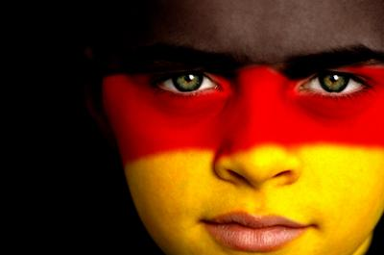
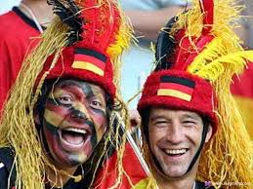
Германия журналистикасы
Тарихы, қазіргі бұқаралық ақпарат құралдары

Slide 2
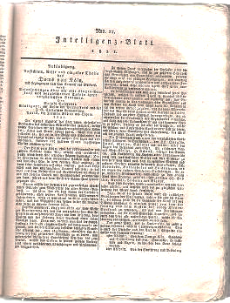
Германия журналистикасының даму тарихы
19 ғасырдың басында Германияда баспа ісі басқа Еуропа елдеріндегідей сондай тез қарқында дамыған жоқ. Сол сәтте шығып жатқан барлық материалдардың барлығы қатаң цензураға ұшырады.
Француз революциясы Германияның саяси баспасөзінің дамуына зор серпін берді . Соның арқасында жаңа газеттер мен журналдар пайда бола бастады.Алайда , 1810 жылдары Германияда цензура күрт өсті.

Slide 3
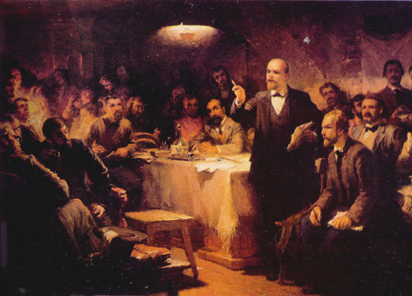
Цензураның даму кезеңі туралы...
30-шы жылдары екі лагерь консервативті және либералды-демократиялық неміс зиялыларының арасында тұрақты күрес болды. Әрбір бағыттың өз мерзімді шығарылымы болды. Осы кезеңде, баспасөздің дамуы белең алды. Мысалы,бір жағынан, бірінші сурет мультфильмдері мен журналдар алғаш пайда болса, екінші жағынан - сол баспадан шығарылған суретті журналдардарға тыйым салынып, цензура дами бастады. Серпін 1848 жылдан басталды. Цензура таратылды, баспасөз (Князьдің қалауы бойынша) тегін жарияланды. Ол көбінесе демократиялық және либералдық бағытта шығарыла бастады.

Slide 4
Әлемдік баспасөздің қалыптасуы мен таралуында Германияның маңызы зор. Осыдан 550 жыл бұрын Майн қаласының тұрғыны Иоганн Гутенберг типографиялық станокты ойлап шығарған. Бұл типографиялық станокта алғашқы басылған басылым – латын тіліндегі Інжіл кітабы еді.

Slide 5
Бұқаралық ақпарат құралдары заң бойынша бекітілген «баспасөз бостандығы» деген принципті негізге алып қызмет істейді. Заң бойынша: «Әр адам өз ойын ауызша немесе жазбаша білдіруге қақысы бар. Баспасөз бостандығы, информация бостандығы сақталады. Цензура жойылған» делінген.

Slide 6
Германия басылымдарына тән мынадай ерекшеліктер бар:
Германия басылымдарының аймақтық сипаты басым. Бұған себеп бірнеше ғасырларға созылған феодалдық бытыраңқылық болса керек.
Мысалы, елде 420 газет шығатын болса, соның 400-і жергілікті жаңалықтарды уақытысында, нақты жеткізетін аймақтық басылымдардың санатында.
Таңертеңгілік газеттердің ішіндегі көрнектісі – «Гамбургер абендблат» 1948 жылдан шығады.

Slide 7
4.Партиялық басылымдардың беделі түскен. Барлық басылымның 10 процентін ғана құрайды. «Жасылдар» басылымдарының құрылымы өзгеше. Бұларда әдеттегідей шенге бөлу әдісі жоқ. Мәселен, бас редактор, оның орынбасары, корректорлар, еден жуушы болып бөлінбейді.
5.Редакция қызметкерлері бұл жұмыстарды кезектесіп атқарады. Проектінің авторларының ойынша, бұл жүйе қарым-қатынастың жаңа түрін әкелді, редакция ішінде бәсекелестік жоқ, ымыраға келушілік күшейді.
6. Жеке капиталдардың электронды бұқаралық ақпарат құралдарына әсіресе теледидарға шабуылы күшейе түскен.

Slide 8
Баспасөз магнаттары:
Рудольф Моссе, Леопольд Ульштейн, Август Гук негізін қалаған баспасөздің концентрациялануы жоғары деңгейде болды.

Slide 9
Қазіргі кезде Германияда шығатын газет-журналдардың 75 проценті бес ірі концерндерге қарайды:
1.АКСЕЛЬ ШПРИНГЕРДІҢ ГАЗЕТ-БАСПА КОНЦЕРНІ- ХХ ғасырдың екінші жартысында Германияның ең ірі баспасөз алпауытына айналған. 1948 жылы оның «Гамбургер абендблат» атты күнделікті саяси газеті шықты.
60-жылдардың ортасында Шпрингер империясы екінші өрлеу дәуірін басынан өткізді. Ол журналдар шығару ісімен айналысып, түрлі тақырыптарды қамтып, бағдарламалық, отбасына арналған басылымдарды өмірге әкелді.

Slide 10
Мысалы, «Гамбургер абендблат», «Бильд цайтунг» газеттері, «Херцу», «Функ ур», «Эхо» журналдары. Сонымен қатар Шпрингердің «Шпрингер-аусланд сдинст» ақпарат агенттігі жұмыс істейді.
Шпрингердің ақпарат агенттігінің бюролары АҚШ, Англия, Францияда қызмет жасап, әлемдік баспа тобын құрып, Батыс Еуропа үшін журналдар шығаруда. Жылдық айналымы 120 млн. маркаға дейін жетіп тұрды. Күніне 800 мың дана газет шығарады. Қол астында 2000 қызметкері бар.

Slide 11
2.«ГЕНРИХ БАУЭР-ФЕРЛАГ» - иллюстрациялы журналдар шығаратын әйгілі концерн. «Квик» (1948), «Нойе пост» (1948) журналдарын шығарады. Концерн Испания, Франция, Ұлыбритания, Чехия, Словакия, Польша, Венгрия, АҚШ, Россия елдері баспасөзімен тығыз байланыста.

Slide 12
3.«БУРДА-ГРУППА» концерні. Штаб пәтері Оффенбургте орналасқан. Шығыс Еуропа, сонымен қатар Ресей мен Польшада «Бурда моден» журналына деген сұраныс күшті. Қазір журнал 17 тілде шығады.
4.«ГРУНЕР УНД ЯР» - Германиядағы ең ірі деп саналатын газет-журнал концернінің бірі. 1965 жылы құрылған. «Штерн», «Бригитте» журналдарын шығарады. Жалпы концерн 3 миллион жазылушыға қызмет етеді. Концерн үшін жеке сауда тиімсіз. Ол өз өнімдерін саудагерлер мен жазылу арқылы таратады.

Slide 13
Концерн басылымдарын таратуда «оқырман үйірмелерін» пайдаланады. Мұны «ақылы» кітапхана деп айтуға болады. Өнімді ақы төлеп белгілі бір уақытқа ғана алуға болады. Бұл әдіс шаштараз салондарында, кафе, клуб, мейрамханаларда қолданылады.
«Штерн» /1948 ж./журналдарын шетелдерге де таратады. 90 мыңға жуық санын жібереді. АҚШ, Багам аралдары, Ганконг т.б. алыс жерлерге тарату қымбатқа түседі. Сондықтан «Грунер унд Яр» тобы журналдарын өткізу үшін туристерді пайдаланады.

Slide 14
«ШПИГЕЛЬ» журналы – журналдың негізін салған Рудольф Аугштейн. Алғашқы нөмірі 1947 жылдың 4 қаңтарында Ганноверде 25 бет болып, 20 мың тиражбен басылған екен. Редакция ұжымы бас мақала мен комментарийлерден бас тартып, тек ақпараттарды жинастырып, оқырмандарға ұсынды.
Соңғы уақытта журнал Гамбургте де шығады. Штатында 760 адам қызмет істейді.
50 жылдары «Шпигельдің» бағыты өзгеріп, сыншыл көзқарасқа ауысты. Бундестаг депутаттарының пара алғандығын әшкереледі.

Slide 15
«Шпигель» оқырмандарды уысынан шығармау үшін сенсация тудыратын мәліметтер жариялап тұрған.
1990 жылы журналистер саны – 214 ке жеткен. Көлемі 80 бет. 10 филиалы, 19 елде тілшілер пункті бар. Штатта 760 адам жұмыс істейді.

Slide 16
Ақпарат агенттіктері
Германияда 500-дей агенттік бар. Солардың ішіндегі беделділерінің бірі ДПА – ДОЙЧЕ ПРЕССЕ АГЕНТУР. 1949 жылы құрылған. Ішкі және сыртқы хабарларды таратады. Күніне 300 мың сөзді неміс, ағылшын, испан, араб тілдерінде береді.

Slide 17
Дойчер Депешендинст. 1971 жылдан бері жұмыс істейді. Боннда орналасқан. Акционерлік қоғамдастық. Күнделікті беретін ақпараттарының көлемі – 50 мың сөз. 113 елде тілшілері бар.

Slide 18
«Неміс толқыны» телерадиосы
«Неміс толқыны» /1929ж./ – Германияның сыртқы хабар тарату телерадио компаниясы. Әлем халықтарының 35 тілінде хабар таратады. Қазір оның студиялары Бонн, Брюссель, Вашингтон, Москвада орналасқан. Қазақстанда «Таң» телеарнасында «Deuthce Welle» хабарларын беріп тұрды.

Slide 19
Германияда ақпараттың ең танымал таралу тәсілі телевизия болып саналады. Герман халқының 86 %-ы күнделікті өмірінде теледидар алдында отырады.Тіпті, 14- 29 жас аралығындағы жас буын өкілдері(77%-ы) теледидар алдында отырғанды қалайды екен. Екінші орында ғаламтор желісі (73 %), ал үшінші орынды радио (68%) алып жатыр. Газеттерді күнделікті оқитын немістер саны қазір 48 %-ға түсіп қалды, оның ішінде оқырман жастар саны небәрі 26 %-ды құрайды. Дегенмен, ақпараттың анық әрі дұрыс берілуінде газеттер радио, телевизия және ғаламтор желісіне қарағанда әлдеқайда ақиқатты жазып, дәл ақпарат беретін көрінеді.

Slide 20

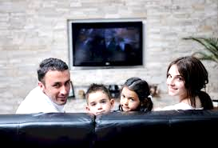


Телевизия - Германиядағы басты ақпарат беру тәсілі
1.Теледидар
2.Ғаламтор желісі
3.Радио
4. Газет

Slide 21

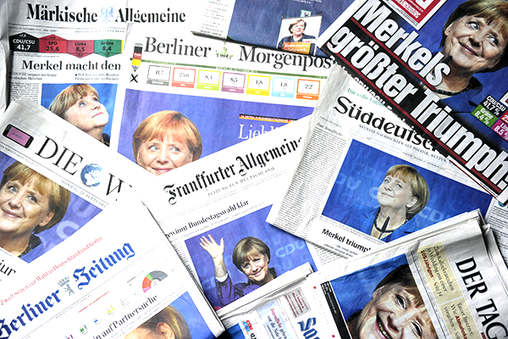

Slide 22
Неміс журналистикасының тарихы ең алғаш қолжазба газеттердің пайда болуынан басталады. Тіпті баспада теріліп шыққан газеттер бар кездің өзінде де қолжазба арқылы жазылған газеттер өз жұмысын тоқтатпады. Оның ізін кейін "хат-жаңалық" немесе "хат-газеттер" жалғастырды. Парақшалар таратудың да өз артықшылықтары болды. Германияда ең алғаш хат-газеттер 1443 жылдан бастау алады.

Slide 23
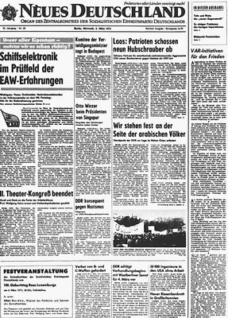

Slide 24
Германиядағы ең бірінші газеттер XVғасырдың аяғында шығарылды. Ол кезде газет таралымы шектеулі болды. XVII ғасырда ғана Германияда мерзімдік басылымдар кең данада тарала бастады. Ол газеттер апталық басылымдар болатын. Ең бірінші басылым болып Страсбургтің 1605 жылы жарық көрген "Реляцион"деген газеті саналады. 1609 жылы солтүстіктегі неміс Вольфенбюттеле қалашығында «Авизо"("Хабарландырулар") деген газет өз жұмысын бастады. Тілшілер Еуропаның түрлі бұрыштарында баспашыларға атты пошта қызметкерлерінен алған жаңалықтарды жеткізіп отырды. XVII ғасыр кезінде шығарылып жатқан газеттердің саны қарқынды дамып, өсті. XVII ғасырдың 30жылдары Германияда газеттер саны 30ға жетті.

Slide 25

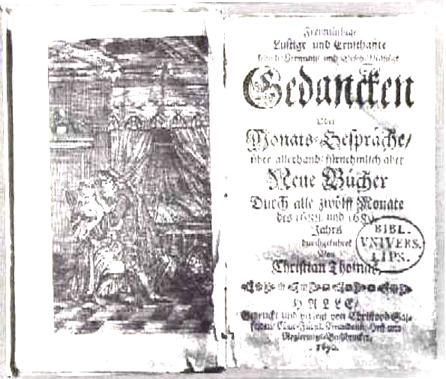

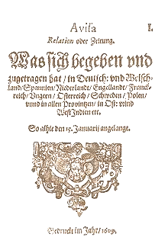
XVII ғасырда жарық көрген газеттер

Slide 26

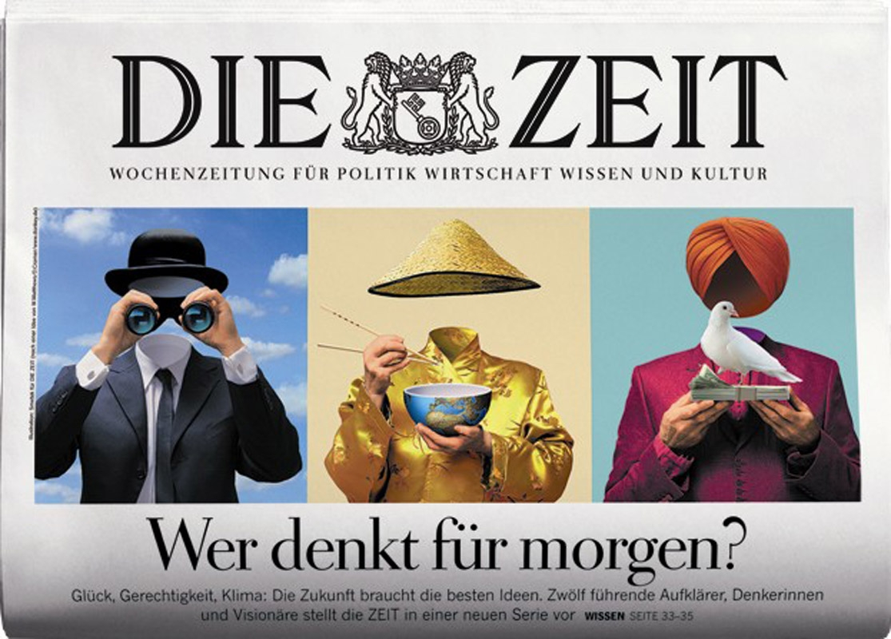
.

Slide 27
Германия тарихы - бұқаралық ақпарат құралдарының тарихы болып табылады. Бұл мерзімді баспасөз Қасиетті Рим империясының дәуірінде бастау алғаны белгілі. Ақпараттық бюллетеньдер, «Gazetta» деп аталып Италияда, , содан кейін Германияда пайда болды.Германияда неміс ұлтының Қасиетті Рим империясының «Aviso» «Zeddel», «Pagell», «Ново» секілді бірнеше басылымдары шыққанымен, ең пайдалысы «Die Zeit» (уақыты) болды. Бұл дегеніміз ,ең алдымен,«Zidunge» «хабарды, жаңалықтар» деген мағынаны білдіретін болған.Термин «Zeitung» «саяси сипаттағы жаңа жаңалықтар» деген тұжырымға сәйкес болды

Slide 28
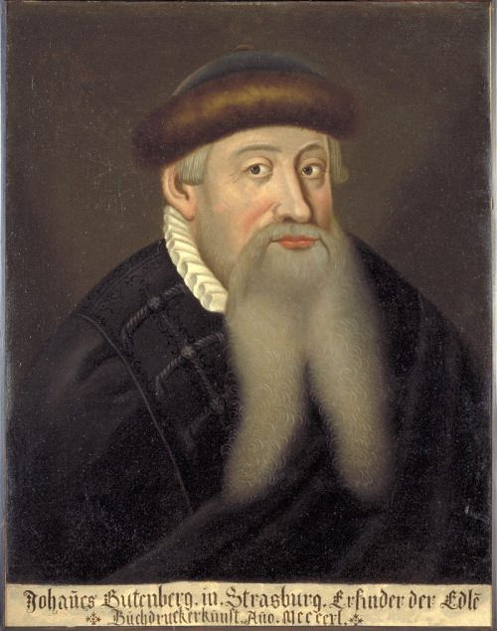
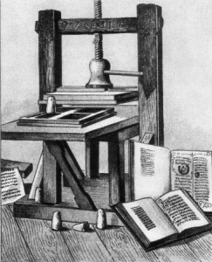

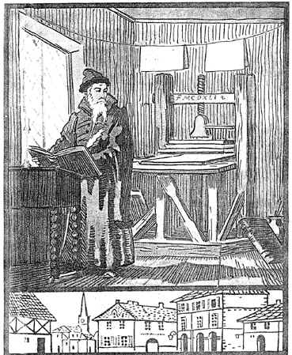

Slide 29
1440-шы жылдары Иоганн Гуттенбергтің ойлап тапқан құрылғысы күмәнсіз, баспасөздің дамуына зор үлесін қосты. Сол уақыт бұқаралық ақпарат құралдар тарихында маңызды кезең болды. Гутенбергтің өмірі жайлы мәліметтер аз. Ол 1397 және 1400 жылдар аралығында Патриция отбасында , Майнц қаласында дүниеге келген. Бірақ ол өзінің шешесінің Gutenberg деген тегін алды. Ол 1434 жылдары қымбат бағалы тастар (ақық, оникс) және айна өндіру, жылтырату жұмыстарымен жартылай айналысқан. 1444 жылы Страсбургте өмір сүрген. Кітап басып шығару бойынша тәжірибелік қызметпен айналысты. 1448 жылы Гутенберг Майнц қаласына оралды. XV ғасырдағы зерттеушілердің басым бөлігі Gutenberg басып шығару машинасын 1440 жылы жасаған деп қорытындылайды. Бұл жорамалды Gutenbergтің табылған саусақтарының ізінен аңғарса болады.

Slide 30
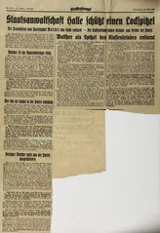
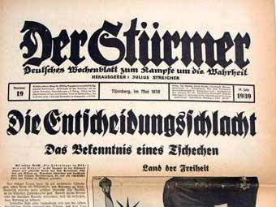


Slide 31
Бірінші күнделікті газет, 1661 жылы «Лейпцигер Zeitung» («Лейпциг газеті») ұласты. Мерзімді баспасөз Германия мемлекетінің саяси өмірін көрсететін, бірақ сол кездің өзінде «Zeitung унд nutts» аудармасы «Қуаныш пен рахат газеті»(1695) деген ойын-сауықтық жарияланымдар болды. 1712 жылы Гамбургте «Гамбургер партия тілшісі» деген газет құрылды және ол бірнеше ондаған жылдар бойы жарық көрді. Газетте жарнамалық және экономикалық ақпараттар жарияланды. Германияда 1797 жылы литография ойлап табылған болатын. Кейбір газеттер империялық жарлықпен құрылды. Мәселен, Кельн қаласында 1763 жылы «Кельн газеті» жұмысын бастады, ал 1795 жылы«Империал почта ведомстволық газеті» болып өзгертілді.

Slide 32

Неміс БАҚ нарығы - әлемде бесінші орында( басқа да дамыған елдерге қарағанда, мысалы, Италия-100, Америка Құрама Штаттары мен Франция -150, жан басына шаққандағы газет санынан абсолютті көшбасшы 1000 тұрғынға 300 газеттен келеді. 2010 жылы елде 20 миллион, жалпы таралымы 1500-ден астам күнделікті газеттер шықты. Сондай-ақ 30 апталық газеттер жарияланып тұрады. Ол газеттердің таралымы 5 миллион.

Slide 33
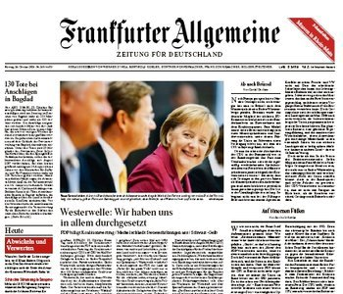
2009 жылғы газеттің шығарылған барлық түрінен түскен кіріс шамамен 8 млрд. евроны құрады.
.
Жетекші ұлттық күнделікті газеттер тізімі (2010 ж. деректер):
• «Frankfurter Allgemeine Zeitung», FAZ («Франкфурттің ортақ газеті») - Германиядағы ең консервативті және құрметті газет, ХДС / ХСС идеологиясы болуға ұмтылады, Франкфуртта, Майнда жарияланады.
Таралымы -. 365 мың.

Slide 34
• «Süddeutsche Zeitung», SZ («Оңтүстік немістер газеті») - Мюнхенде жарияланған құрметті ірі газет. Өзінің атына қарамастан, ол ұлттық газет. Таралымы - 440 мың
•Берлин («Әлем») «газеті Die Welt» - ойын-сауық мерзімді басылымдарды өндіруге маманданған ірі неміс баспа тобы Springer-дің саяси ықпалының газеті. («Welt Kompakt» ұштастыра отырып,) Circulation - 258 мың .
•«Handelsblatt» («Сауда газеті») - Германиядағы жетекші қаржы газеті. Дюссельдорф қаласында 1946 жылдан бері жарияланады. Таралымы -. 137 мың
•Гамбург «Bild» («Сурет») - Германиядағы Springer,баспа үйінің ірі күнделікті газеті - флагманы. Барлық басқа ұлттық газеттер айырмашылығы- айналымы басым көпшілігі «Bild» жазылу арқылы емес қолма-қол таратылады.Таралымы -. 4,5 миллионнан астам дана Шығыс газетімен байланыста «Bild-Zeitung-Ост» (680 мың. Ind.).
• «Financial Times Deutschland» («Financial Times Германия») - қаржы газеті.Таралымы -100 мың. Publisher G+J экономикалық себептерге байланысты жұмысые тоқтатты

Slide 35

«Tageszeitung Die»(«Daily газеті») - радикалды қозғалыстың ауыздығы ретінде 1978 жылы құрылған. Сонымен қатар, бірнеше аймақтық жарияланымдар бар. Таралымы -. 58 мың.
Аймақтық күнделікті газеттер:
• «Westdeutsche Allgemeine Zeitung», Waz («Неміс Батыс жалпы газеті») - Солтүстік Рейн-Вестфалия және Рейнланд-Пфальцте таралатын консервативтік жарияланымдар.Таралымы -. 90 мың дана.
• («Штутгарт газеті»).Neues Deutschland» («Жаңа Германия»), айналымы -. 80 мың дана.
•Соңғы орында аймақтық Шығыс неміс газеті «Юнге Welt» («Жастар әлемі»), айналымы -. 28 мың.

Slide 36
Басқа да беделді неміс газеті: «Франкфуртер Rundschau» («Франкфуртер Rundschau») социал-демократиялық бағытты ұстаған жергілікті газет. Таралымы -. 137 мың . «Sächsische Zeitung» («Саксония газеті») - Дрезден, газет баспа тобынан «Sächsische Zeitung» Шығыс Германияда ірі газет. «Berliner Zeitung» («Берлин газеті»). «Tagesspiegel» ( «Айна»күні). «Stuttgarter Zeitung» («Штутгарт газеті»). Өте танымал Supra-аймақтық апталығының газеті «Zeit Die» (шамамен 0,5 миллион айналым. Ind.) әкеледі. Айналым тұрғысынан келесі орны мынадай: (157 мың) (103 мың) «Bayern-курьер», «Raynisher Меркур» (. 108 мың), неміс Шығыс «Vohenpost»,( 108 мың) Woche Die « Deutsches Allgemeine zontagsblatt «(80 мың.).

Slide 37

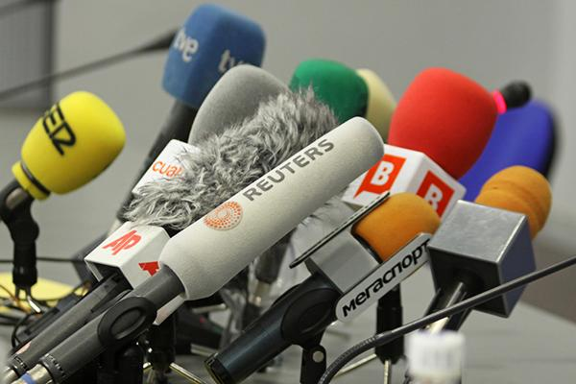
Немістердің журналистер одағы 1949 жылы құрылған. Онда 39 мың журналист 16 мемлекеттік ұйымдардың бірігуінен құралған. Оның негізгі міндеттері мыналар болып табылады: кәсіби кеңес беру мәселелері, әлеуметтік және құқықтық қорғау БАҚ, білім беру және мамандарды қайта даярлау, тариф саясатын дамыту және үйлестіру. Журналистер Одағының арқасында журналистер журналистік ресімдеу, сертификаттар мен аккредиттеуден өтеді. Бүгінгі күні, Германияда шамамен 73 мың. Журналистер бар.Олардың 25 мыңы штаттан тыс (штаттан тыс қызметкерлер).

Slide 38

Соғыстан кейінгі неміс баспасөзі

Slide 39
Соғыстан кейінгі неміс баспасөзі. Германияда соғыстан кейінгі алғашқы кезең гитлеризмнің құлауынан кейін мемлекеттің бөлінуімен тығыз байланысты. Батыс аумақтарда радио мен баспасөз бастыстық үлгіде қалыптасты. Баспасөз жекеменшік экономикалық негізде, радио мен телеарналар – көрермендік құқықтық негізде қалыптасып дамыды. Кеңестік аумақтарда, кейін ГДР жерінде пайда болған БАҚ биліктегі партия мен сол кездегі басқару саясатына бағынды, жекеменшік БАҚ болған жоқ. Бұл кездері батыс аумақтарында 137 лицензиялық газет болған. 1949 жылы Германия құрылымның негізгі заңы БАҚ саласына көп көңіл бөліне бастады. БАҚ-тың қызметі жекеменшік жергілікті органдар шығарған заң арқылы жүзеге асты.

Slide 40

Назарларыңызға рахмет!

